Slide 1
Grah

Slide 2
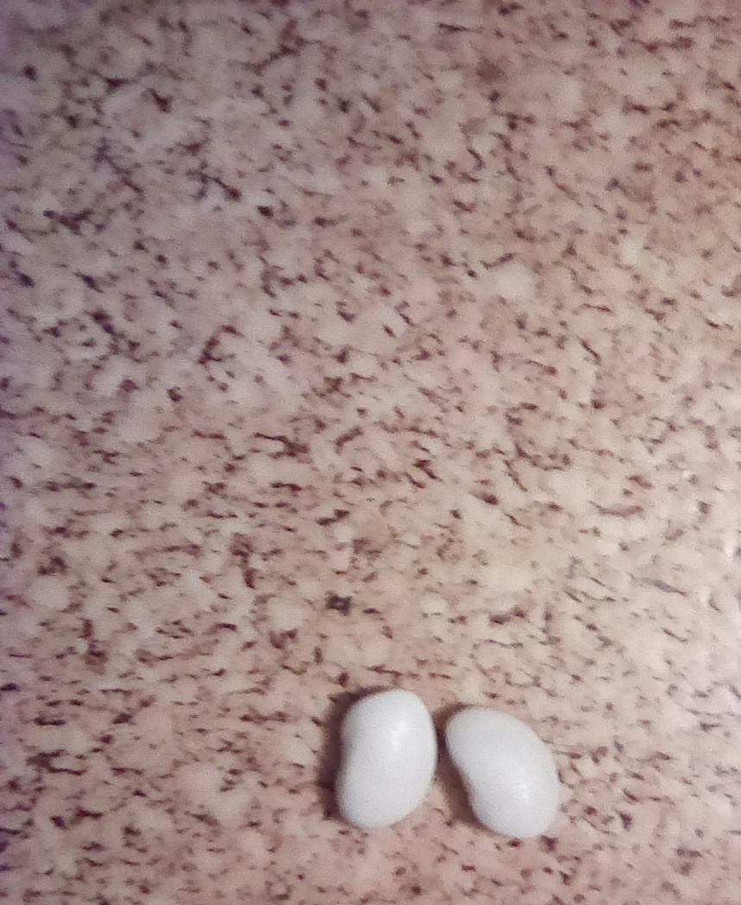
Bubrenje graha
Potreban materijal: par sjemenki graha , čaša i voda.

Slide 3
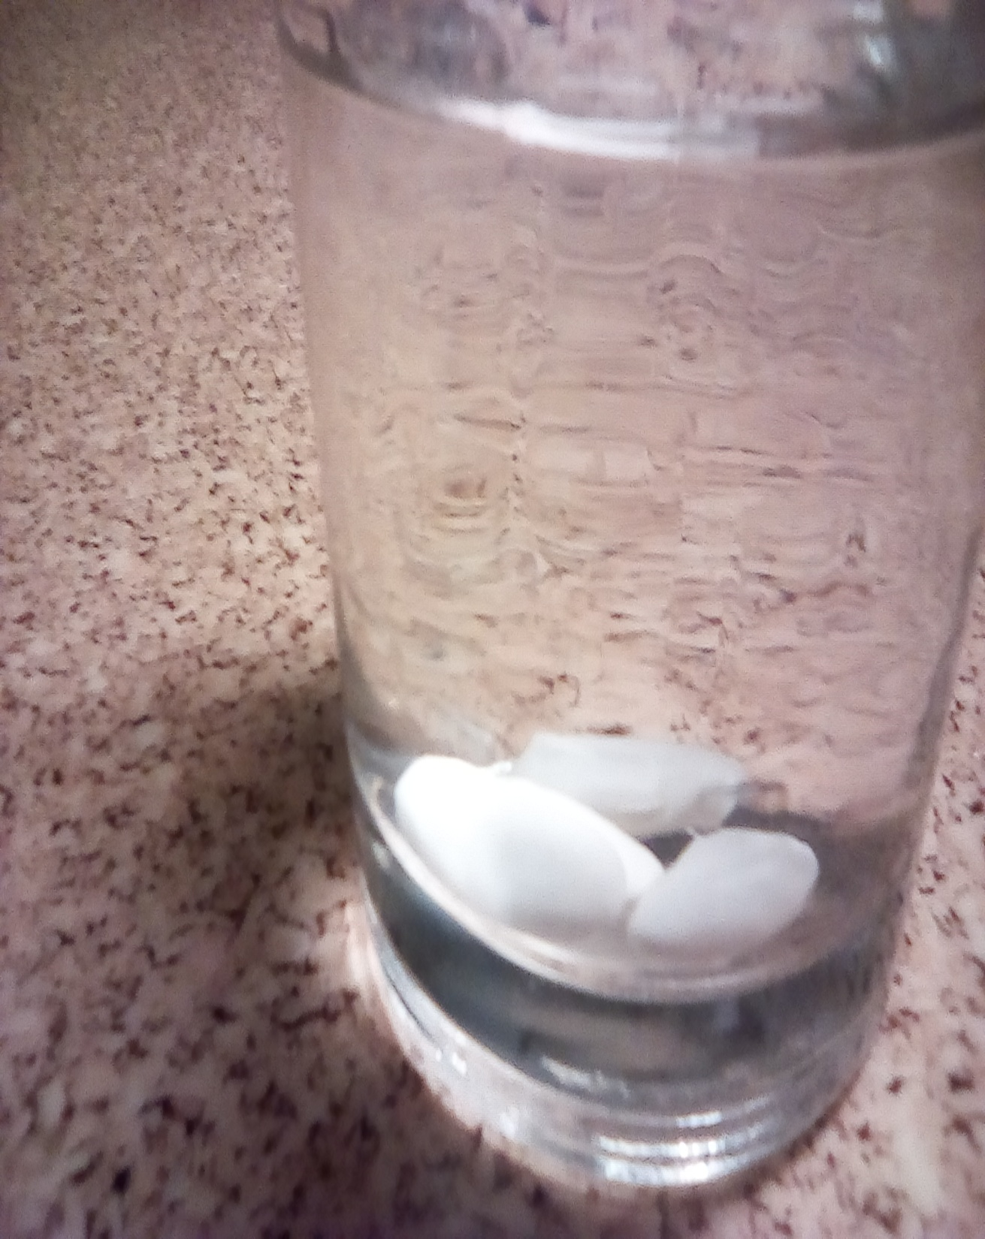

Slide 4
Sijanje Graha
Potrebni materijal: kalj,par nabubrenih zrna graha i zemlja

Slide 5
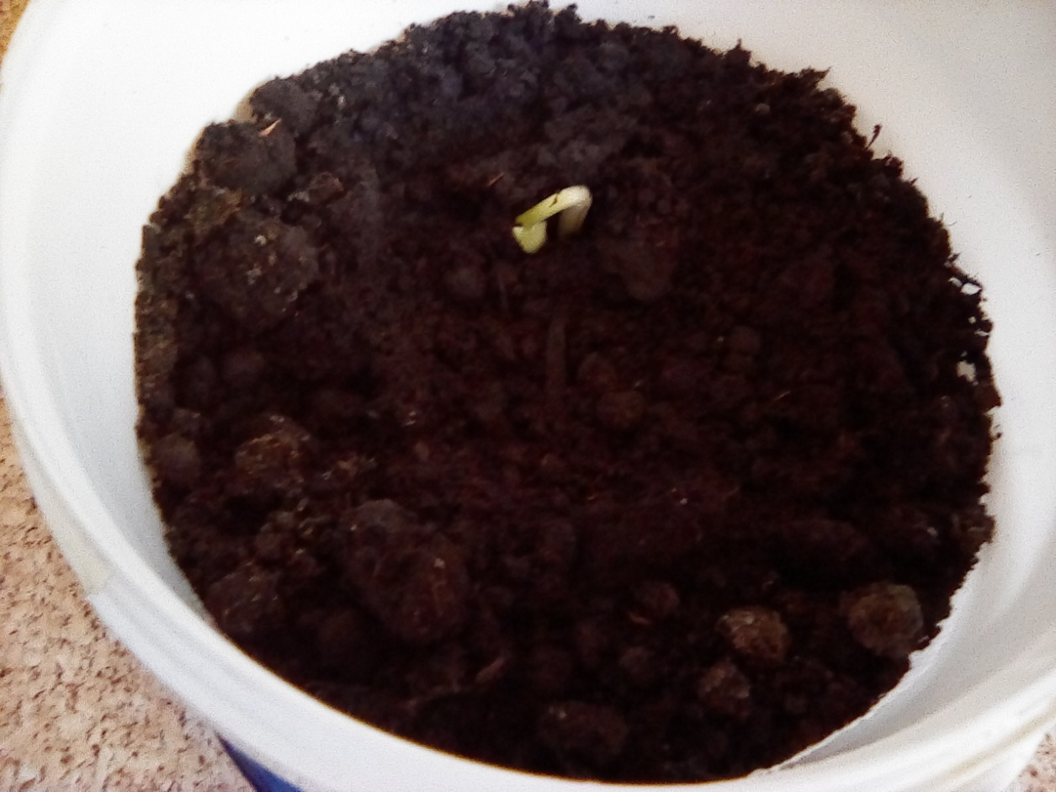
1. dan
Prvi dan stavljamo sjemenke u kalj.Nakon sađenja svaki dan zaljevamo.

Slide 6
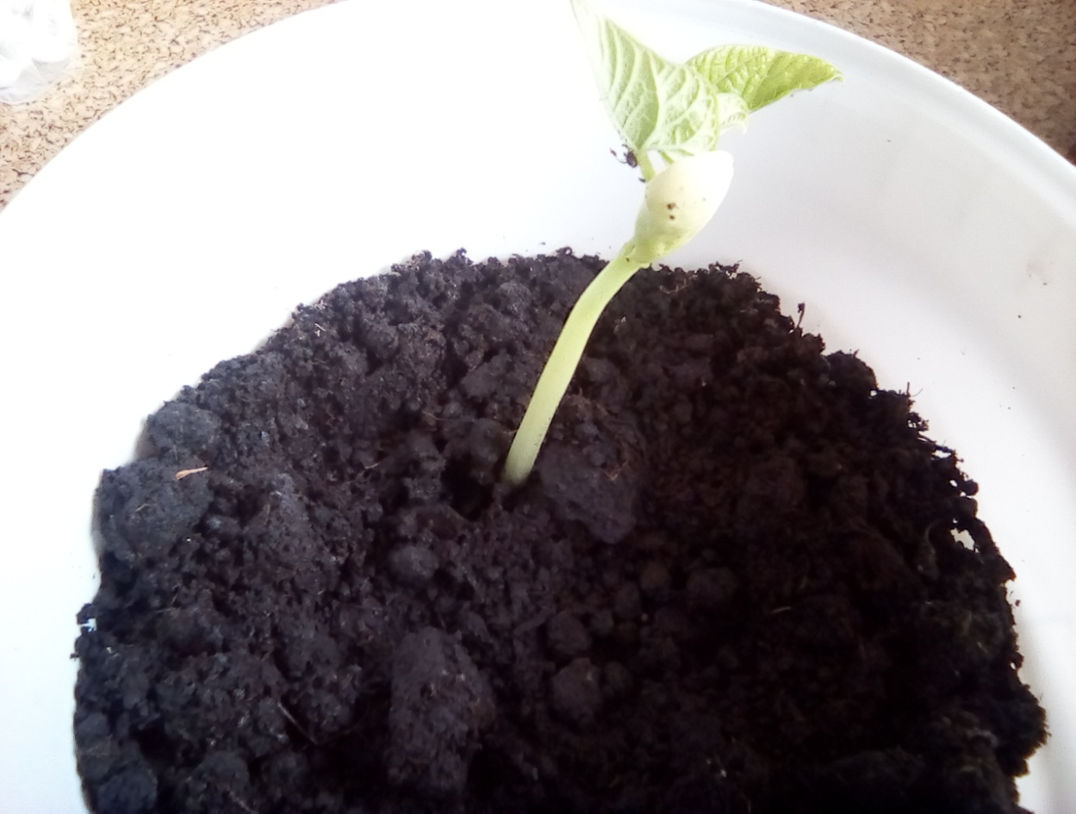
2. dan
Nakon dva dana stabljika izlazi na površinu i raste.

Slide 7
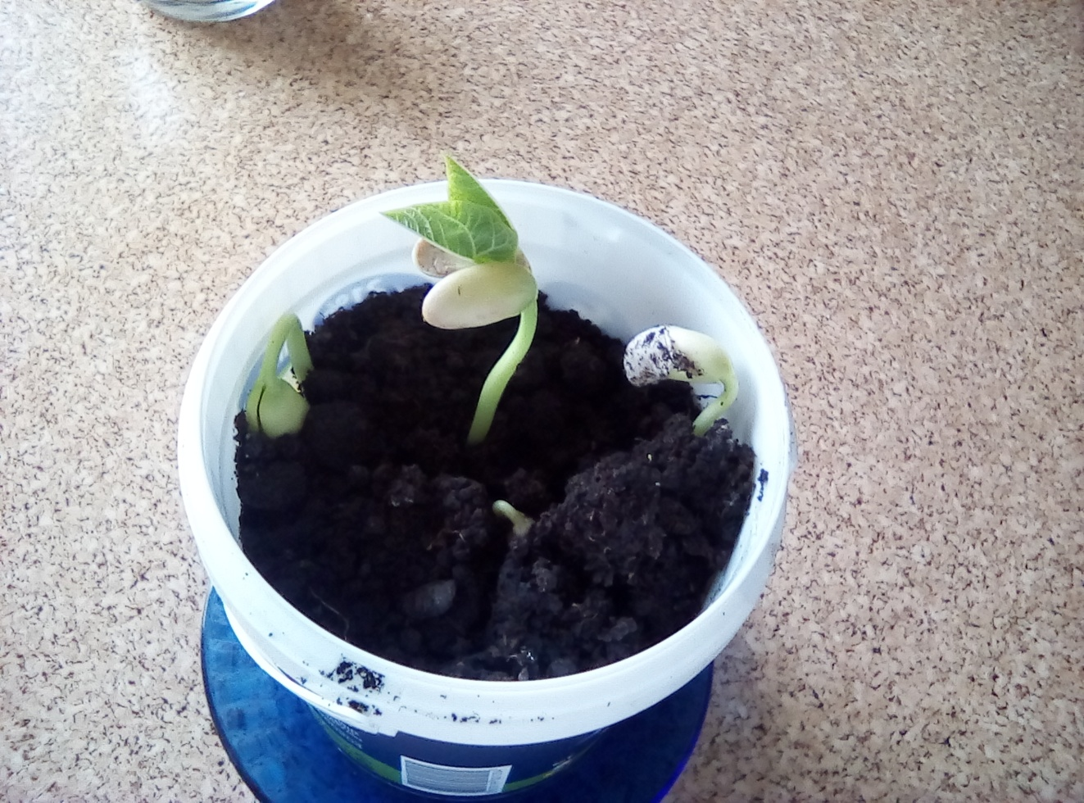
3. dan
Nakon tri dana izniču ostale tri sjemnke graha

Slide 8
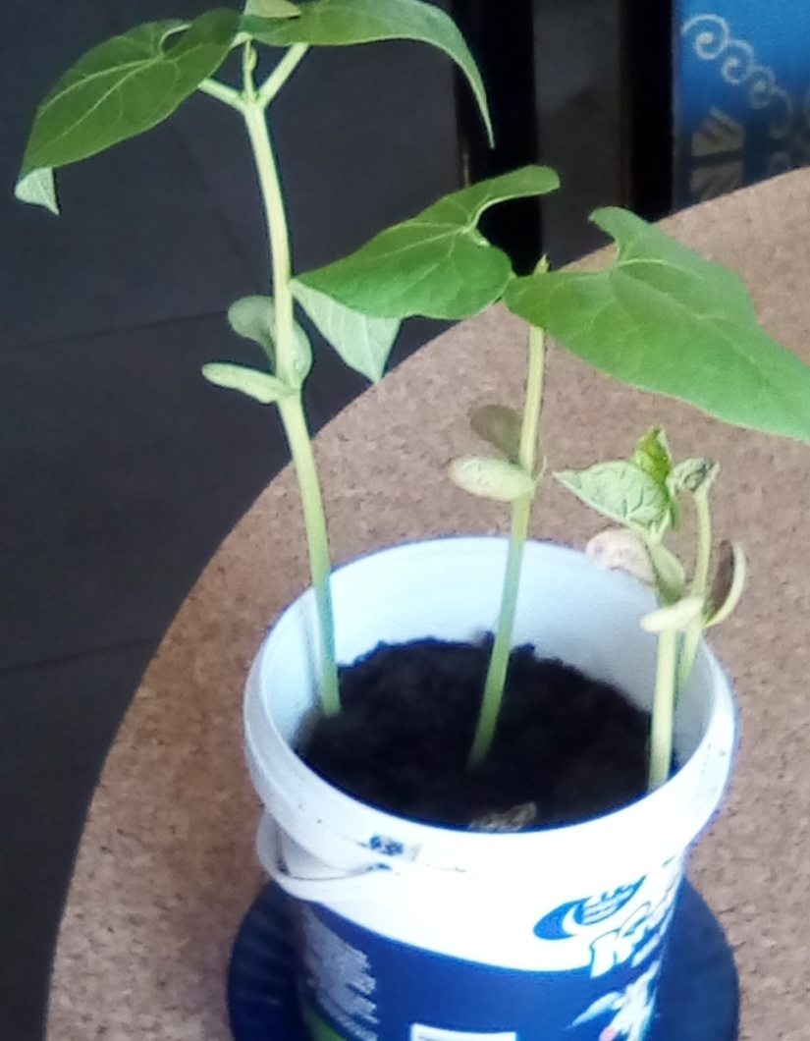
5. dan
Nakon pet dana stabljike rastu i izlazi listovi.

Slide 9
Pokusi

Slide 10
1. pokus
Snaga bubrenja
Potrebni materijal:
Plastična pločica,kamen,flomaster,staklena čaša, 20 sjmenki graha i voda.

Slide 11
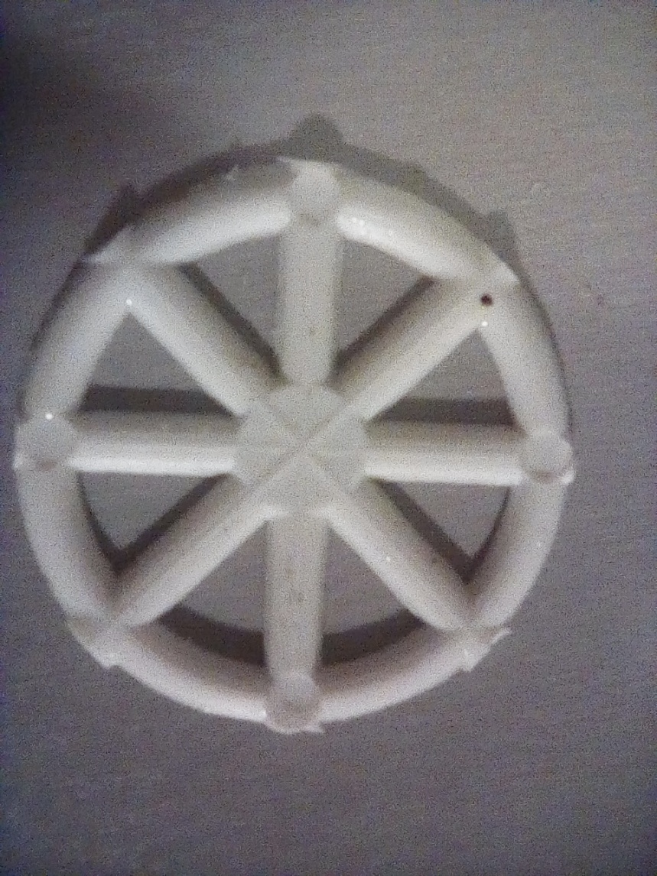
Plastična pločica

Slide 12
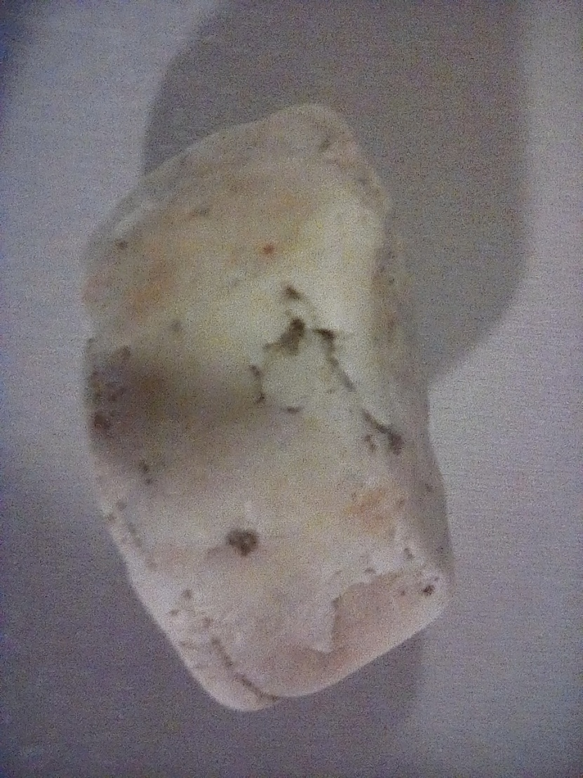
Kamen

Slide 13
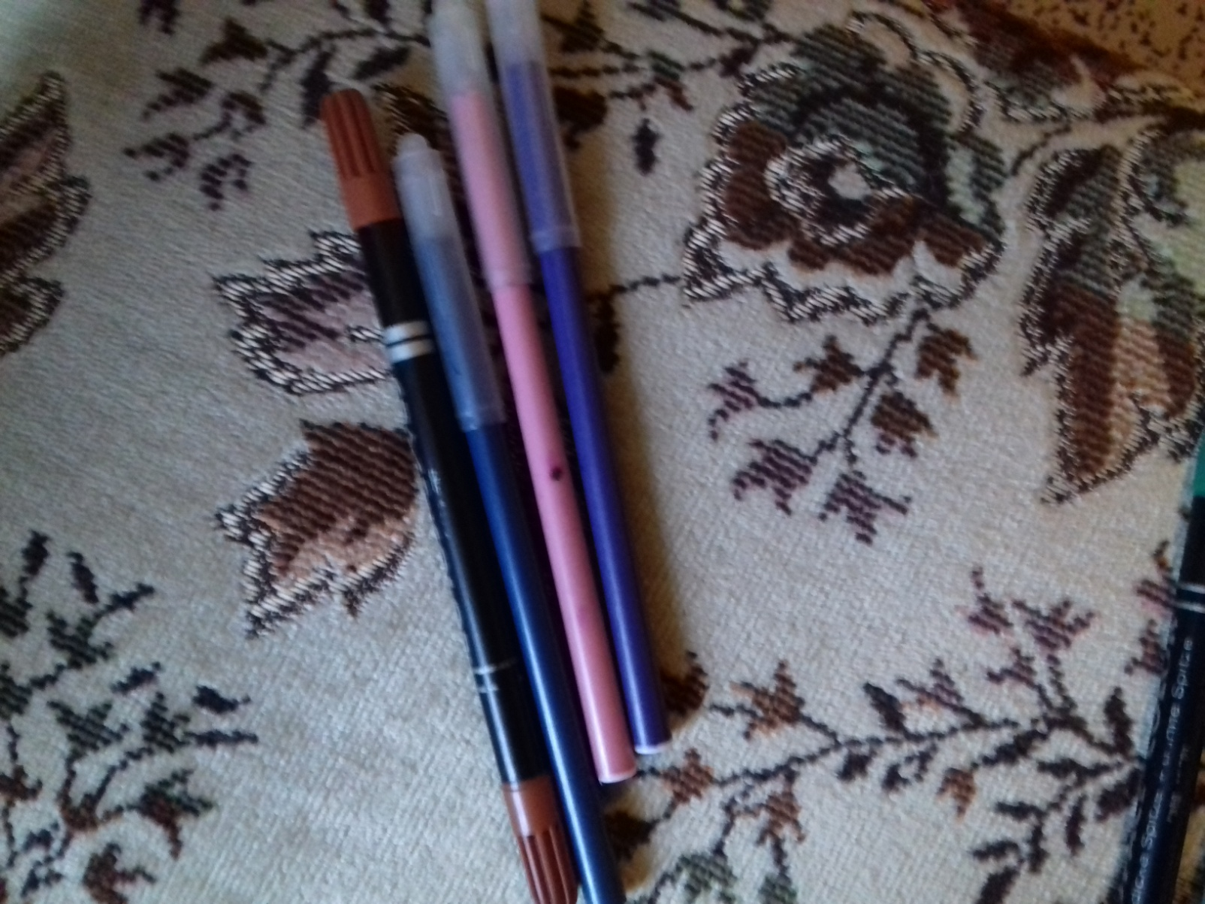
Flomaster

Slide 14
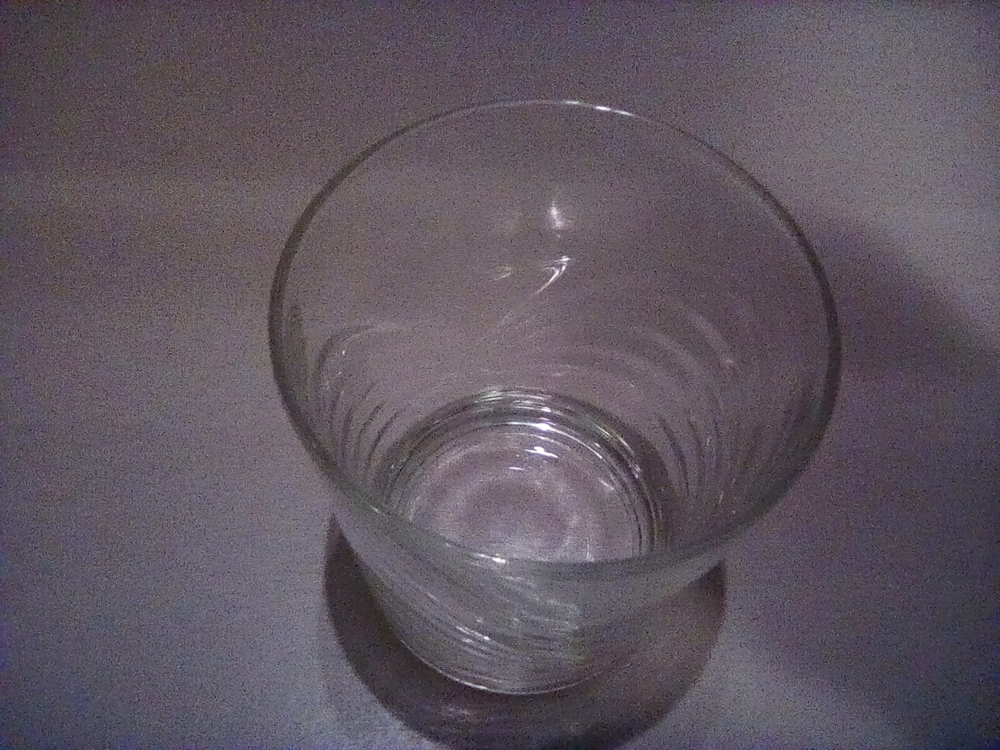
Staklena čaša

Slide 15
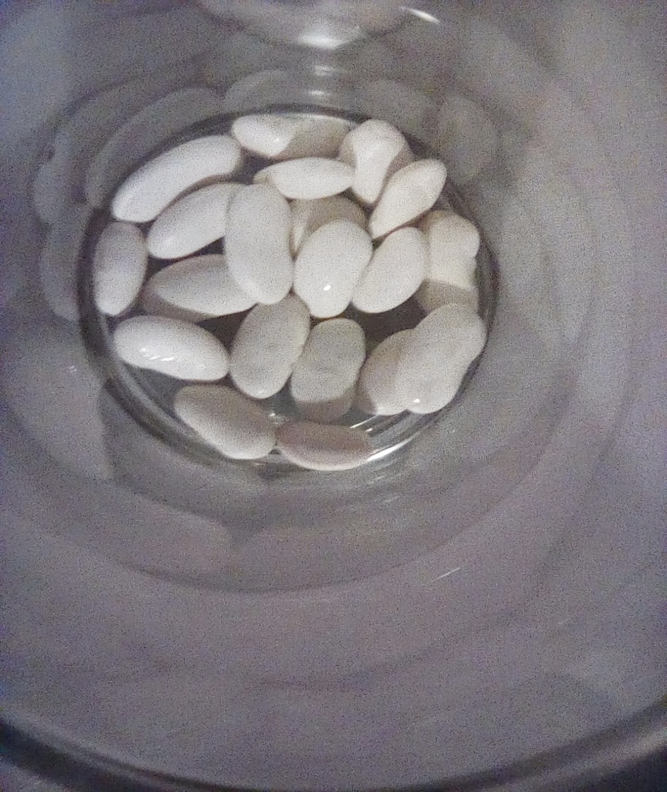
20 sjemenki graha

Slide 16
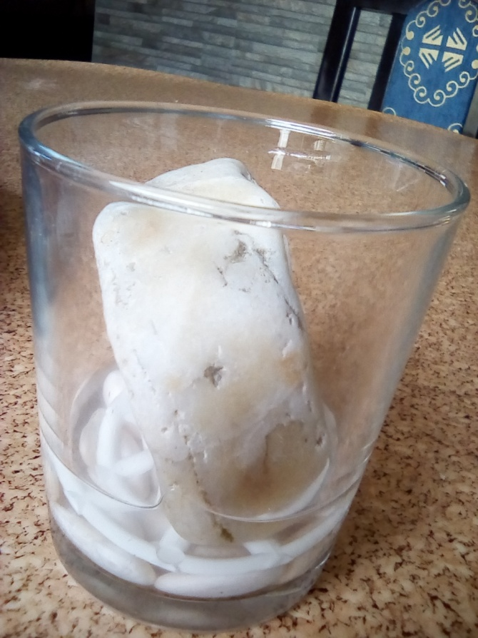
Zaključak pokusa
Grah je narastao i podignu kamen.Evo kako to izgleda:

Slide 17
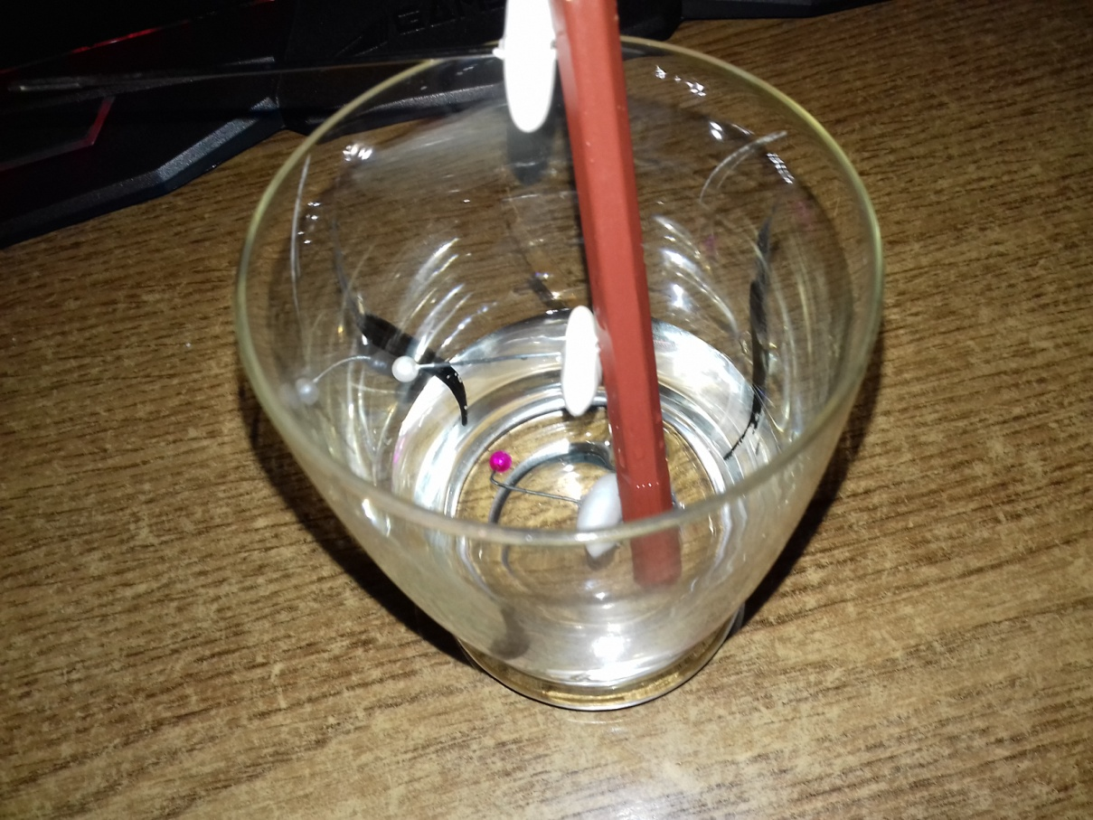
Vanjski pokusi kljianja
Potrebi materijal:Olovka,tri sjemenke graha,čaša i voda.

